Slide 1
A Workflow Management Framework for the Dynamic Generation of Workflows that is Independent of the Application Environment
Andrzej Jasinski, Yuansong Qiao, Enda Fallon, Ronan Flynn
2021 IFIP/IEEE International Symposium on Integrated Network Management (IM), May 2021, Bordeaux, France
Presenter: Yu-Chen Lin
Date: Jan. 31, 2023

Slide 2
Abstract
Workflow is a well-known and widely used technology in business management. Traditional workflow solutions are designed for humans and generally use a graphical representation of workflow elements that reflect the involvement of human factors. Additionally, in a situation where workflow execution is not possible, human intervention is necessary. This means that current workflow design is limited in flexibility, in terms of tasks supported, and that it cannot be easily scaled or adopted. Furthermore, current workflow design is limited in efficiency and efficacy, especially in modern environments (e.g. 5G and IoT) where problems can be complex and solutions unpredictable. This paper proposes a workflow management framework that uses dynamically generated workflows to control a managed environment. Exception detection and handling in workflow generation produce recommendations for mitigating incidents that might occur. The key characteristics of the proposed framework are its ease of implementation, flexibility and scalability. These characteristics allow for the quick definition of new tasks, known and unknown, and to assess the quality of the generated recommendation through feedback from the managed environment. Experiments performed in one environment, robotics, demonstrate the elasticity and functionality of the proposed method to dynamically generated workflows.

Slide 3
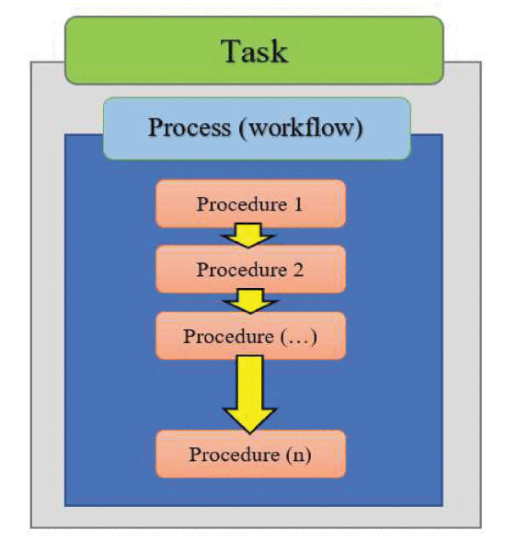
Workflow
Designed for humans to control job processes within an organization.
In complex workflows, certain unknown (unpredictable) events can happen that may lead to a situation where the workflow cycle cannot be completed.
In such cases, the whole process is stopped and human intervention required to identify and fix the problem.
Therefore, there is a need for proactive solutions, especially technologies that can dynamically handle exceptions, ideally without human intervention, or with minimal human intervention.
Notes:
工作流是為人類設計的，用於控制組織內的工作流程。
當出現問題時，傳統的工作流方法只能處理已知（預定義）的問題[7]。在復雜的工作流中，可能會發生某些未知（不可預測）的事件，這些事件可能會導致工作流週期無法完成的情況。在這種情況下，整個過程都會停止，需要人工干預來識別和解決問題。
因此，需要有主動的解決方案，尤其是能夠動態處理異常的技術，理想情況下無需人為乾預，或最少的人為乾預。

Slide 4
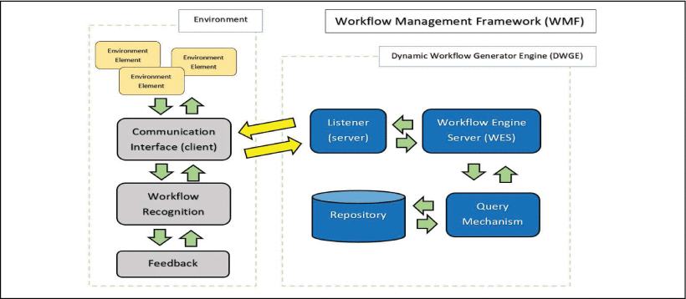
Workflow Management Framework (WMF)
Notes:
在 WMF 中，環境和 DWGE 之間存在客戶端-服務器關係。DWGE 服務器等待來自環境的消息以初始化工作流（通信接口初始化狀態）。當服務器-客戶端鏈接被激活時，第一個工作流被生成並轉發給環境。
如果發生終止過程的異常事件，導致完全失敗，則必須更新當前工作流，因為不可能繼續執行該過程（該過程被標記為已損壞）。此類事件可以通過環境本身或通過並行執行的另一個動態生成的工作流來檢測。環境向工作流服務器發送消息報告事件並等待服務器響應（建議）。為避免事故，服務器發回工作流更新或生成新的工作流。然後執行失敗的進程將繼續完成序列

Slide 5
Dynamic Workflow Generator Engine
Listener – maintaining incoming connections, recognizing messages and initializing procedures.
Query mechanism – responsible for communication with the internal repository and external sources.
Workflow engine server (WES) – responsible for prerequisite checks, generation of workflows, analyzing environment feedback and preparing recommendations.
Repository – structured and unstructured database (data types include troubleshooting, manual, handbook and historical).
Notes:
偵聽器——維護傳入連接、識別消息和初始化程序。
查詢機制——負責與內部存儲庫和外部源的通信。
工作流引擎服務器（WES）——負責先決條件檢查、工作流生成、分析環境反饋和準備建議。
存儲庫——結構化和非結構化數據庫（數據類型包括故障排除、手冊、手冊和歷史）。

Slide 6
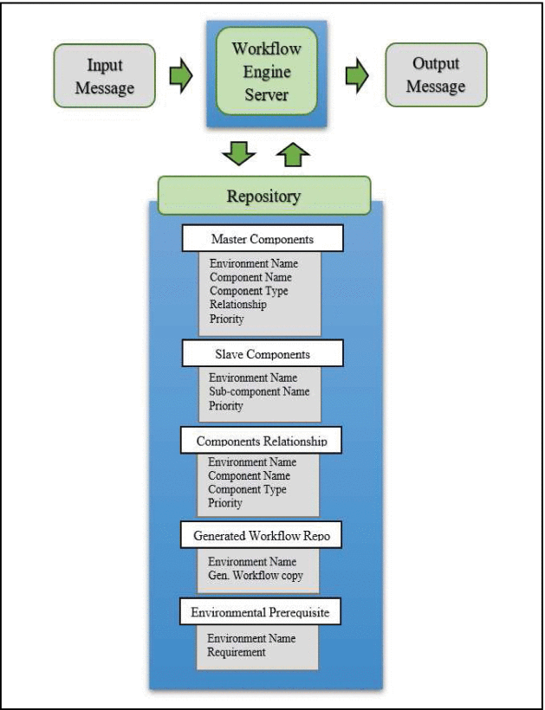
Workflow Engine Server (WES)
Responsible for dynamic workflow generation.
Generates a prerequisite workflow to check that the environment meets the minimum criteria to execute workflows.
Failure of execution of this type of workflow (incident detection) only affects the single Task (single procedure exception) and will not crash or terminate the entire environment.
Notes:
WES負責動態工作流生成。來自環境的所有傳入請求都由監聽器轉發到 WES。
WES 生成先決條件工作流，以檢查環境是否滿足執行工作流的最低標準 激活必要的環境組件，最後檢查所有必需的組件是否已加載並正常工作
此類工作流（事件檢測）執行失敗只會影響單個Task（單個過程異常），不會導致整個環境崩潰或終止

Slide 7
Dynamic Workflow Generation
The proposed method supports autonomous and proactive management.
Uses environment feedback to manage and improve methods used for workflow generation (self-improvement).
Notes:
所提出方法的新穎之處在於受控環境與動態工作流生成引擎之間關係的雙向性質。所提出的方法支持自主和主動管理，其特點是它可以由環境和/或工作流管理框架觸發。除了動態生成的工作流來管理環境事件外，它還使用環境反饋來管理和改進用於工作流生成（自我改進）的方法。

Slide 8
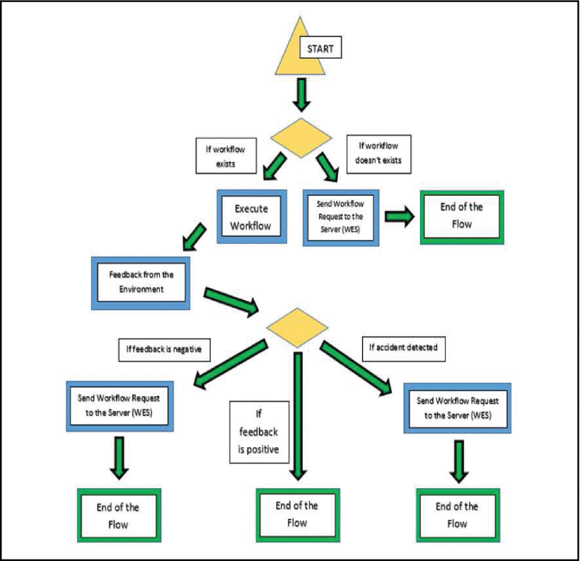
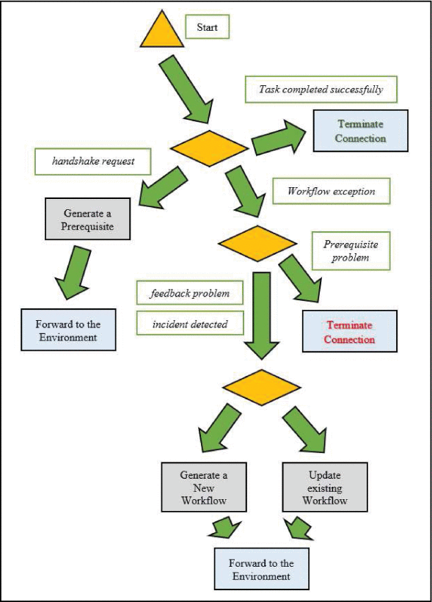
The WMF uses a decision tree algorithm to manage its elements. It should be emphasized that the decision tree must be applied to both the environment and the WES.
Notes:
WMF 使用決策樹算法來管理其元素。需要強調的是，決策樹必須同時應用於環境（圖5中的工作流部署）和WES

Slide 9
Workflow Exception Message
When workflow exception messages are received by the WES, this suggests two possible issues: a prerequisite problem or an incident that stopped workflow execution.
If it is the former, the connection will be terminated with a message indicating that the environment does not meet the initial requirements.
If it is the latter, the workflow must be regenerated to avoid a problem that prevents the environment Process (workflow) from completing a sequence.
The WES then uses the Repository to download historical data associated with the environment.
Notes:
當 WES 收到工作流異常消息時，這表明兩個可能的問題：先決條件問題或停止工作流執行的事件。如果是前者，連接將終止，並提示環境不滿足初始要求。如果是後者，則必須重新生成工作流，以避免出現阻止環境 Process（工作流）完成序列的問題。WES 然後使用存儲庫下載與環境相關的歷史數據。

Slide 10
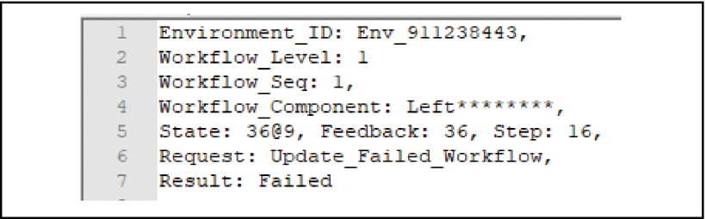
The WES receives the component list from the Repository, selecting a component with the lowest sequence value, then checks that the newly selected component wasn't used within the same level.
Notes:
WES 從 Repository 接收組件列表（條目編號 4 中的值），選擇序列值最低的組件

Slide 11
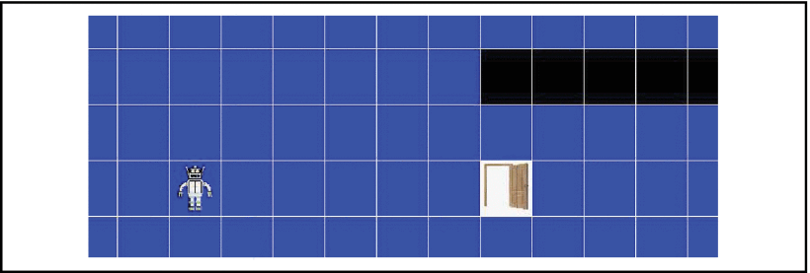
Experimental Validation
The WMF is examined in one application domains, namely, robotics.
Notes:
機器人扮演著探索的角色，每一個動作都嚴格依賴於動態生成的工作流程。每次完成單個動作時，工作流都會計算新的反饋。為此，環境會計算位於目標點（閉合點）和機器人當前位置之間的表面積。當應用並成功執行每個動作時，反饋的值將降低。否則，它將被歸類為事件，事件報告將連同更新請求一起發送到服務器。
機器人理解四種基本動作：左、右、前、後。從工作流管理的角度來看，還有兩個額外的邏輯動作，返回和轉移。返回或轉移可以採用一種基本運動的形式，並與機器人已知的運動相融合。返回的目的是告訴機器人如何回到之前的位置（機器人在探索環境時會記住每個關鍵階段）。
當四個基本動作都被歸類為失敗時，就會出現這種情況。在這種情況下，部分工作流將無效，必須動態更新。移位分量適用於機器人因執行返回程序而返回起點的情況。移位是兩個基本運動的組合，負責將機器人帶到新的起點
當工作流指示機器人移動，但無法執行命令時，則表示檢測到環境事故。在機器人環境中，可以識別三種事故：與障礙物碰撞、與邊界碰撞和負反饋。在所有這些情況下，工作流不再有效，需要更新以避免衝突。

Slide 12
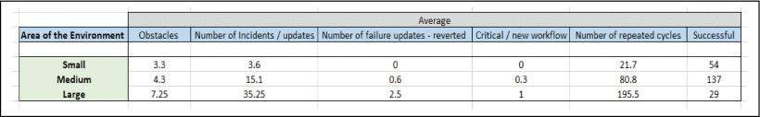
Robotics Environment
The player must find a route from the starting point to the destination point and avoid the obstacles that can appear and block the way.
Notes:
必須完成的第一個任務是計算環境面積（列數和行數）、機器人坐標、出口坐標、初始反饋計算和障礙物（第一個塊的坐標、塊數、和垂直或水平位置）。第一個進程的執行結果存儲在本地環境庫中
當初始階段成功完成後，DWGE 可以開始管理環境和環境播放器。描述了動態生成的工作流可以實現的四個項目：機器人運動、碰撞檢測、碰撞避免和反饋計算器
在實驗過程中，總共生成了 220 個環境
定義了三個主要尺寸類別：小型、中型和大型。環境中出現的障礙物數量由隨機選擇的變量表示。負責生成此先決條件的工作流也在尋找障礙物不適合環境的情況的異常，在這種情況下不會將障礙物放置在環境中。此外，環境變量將在環境存儲庫中更新。檢測到的事件的數量與障礙物的數量有關，並隨著環境的大小而增加。當一次更新不可能，導致更新失敗時，本次更新必須逆向到上一階段（這是一種特殊情況，機器人運動的所有可能性都被用完了）。下一欄中表 1顯示了一個嚴重的異常，其中所有可能的工作流都已執行，但播放器回到起點導致反轉工作流更新。在這種特殊情況下，應用 Shift 過程。當這種危急情況被檢測到四次時，環境將被歸類為不成功（主任務將失敗）。下一列是循環數，即成功執行的工作流程數。表 1中的最後一列顯示測試環境中主要任務的成功完成。沒有異常情況，所有計劃的Tasks（工作）都完成了。工作崗位的數量各不相同，並且與環境區域有關。失敗和更新的概率在大環境（更複雜）中比在小環境中更大，在小環境中遇到障礙的機會要低得多。

Slide 13
Conclusion
In this paper, workflow generation, with particular emphasis on the implementation of self-mitigating behavior when an execution exception occurs, was explored.
The proposed framework demonstrated its potential because it successfully implemented the tasks of environment management and self-update based on feedback from the environment.
Notes:
在本文中，探索了工作流生成，特別強調發生執行異常時自我緩解行為的實現
因為它成功地實現了環境管理和基於環境反饋的自我更新任務。

